Slide 1
تاریخچه رابط کاربری گرافیکی
آزمایشگاه سیستم عامل
دانشجو : یاسمین بایرامی
استاد : جناب آقای رفیعی

Slide 2
فهرست عناوین
1-مقدمه
1-2-تاریخچه
2-پدر GUI
3-مادر همه demo ها
4-زیراکس پارک
4-1-smalltak
5-Apple
5-1-Lisa
5-2-Macintosh
6-سایر رابط های کاربری گرافیکی در دهه 1980
6-1-VisiOn
6-2-Windows 1.0
6-3-Windows 3.0
6-4-NeXTSTEP
6-5-X
7-دهه 1990 و پس از آن
7-1-Windows
7-2-BeOs
7-3-Mac OS X and Aqua
8-نتیجه گیری

Slide 3
1- مقدمه
امروزه تقریباً همه افراد در جهان توسعه یافته به شکلی با رایانه های شخصی تعامل دارند. ما از آنها در خانه و محل کار، برای سرگرمی، اطلاعات و به عنوان ابزاری برای استفاده از دانش و هوش خود استفاده می کنیم. تقریباً هر زمان که کسی برای استفاده از رایانه شخصی می نشیند، تقریباً فرض می شود که با یک رابط کاربری گرافیکی کار می کند. ما انتظار داریم که عمدتاً با استفاده از ماوس با آن تعامل داشته باشیم، برنامه‌ها را با کلیک کردن روی نمادها اجرا کنیم و با استفاده از کنترل‌های گرافیکی، پنجره‌های مختلف روی صفحه را دستکاری کنیم. اما همیشه اینطور نبود. چرا کامپیوترها رابط کاربری گرافیکی را به عنوان حالت اصلی تعامل خود پذیرفتند و چگونه رابط کاربری گرافیکی به شکل امروزی تکامل یافت؟

Slide 4
1-2-تاریخچه
مانند بسیاری از پیشرفت‌ها در تاریخ محاسبات، برخی از ایده‌ها برای یک کامپیوتر رابط کاربری گرافیکی مدت‌ها قبل از اینکه این فناوری حتی برای ساخت چنین ماشینی در دسترس باشد، مطرح شد. یکی از اولین افرادی که این عقاید را بیان کرد وانوار بوش بود. در اوایل دهه 1930 او برای اولین بار در مورد دستگاهی نوشت که آن را Memex نامید، که در نظر او شبیه یک میز با دو صفحه نمایش گرافیکی صفحه لمسی، یک صفحه کلید و یک اسکنر متصل به آن بود.در این مرحله، کامپیوتر دیجیتال اختراع نشده بود، بنابراین هیچ راهی برای عملی کردن چنین دستگاهی وجود نداشت، و ایده های بوش در آن زمان به طور گسترده خوانده یا مورد بحث قرار نگرفت. بوش ایده های قدیمی خود را در مقاله ای با عنوان «همانطور که می اندیشیم» که در ماهنامه آتلانتیک منتشر شد، مورد بازنگری قرار داد، و این مقاله بود که الهام بخش داگلاس انگلبارت جوان شد تا تلاش کند و واقعاً چنین ماشینی بسازد.

Slide 5
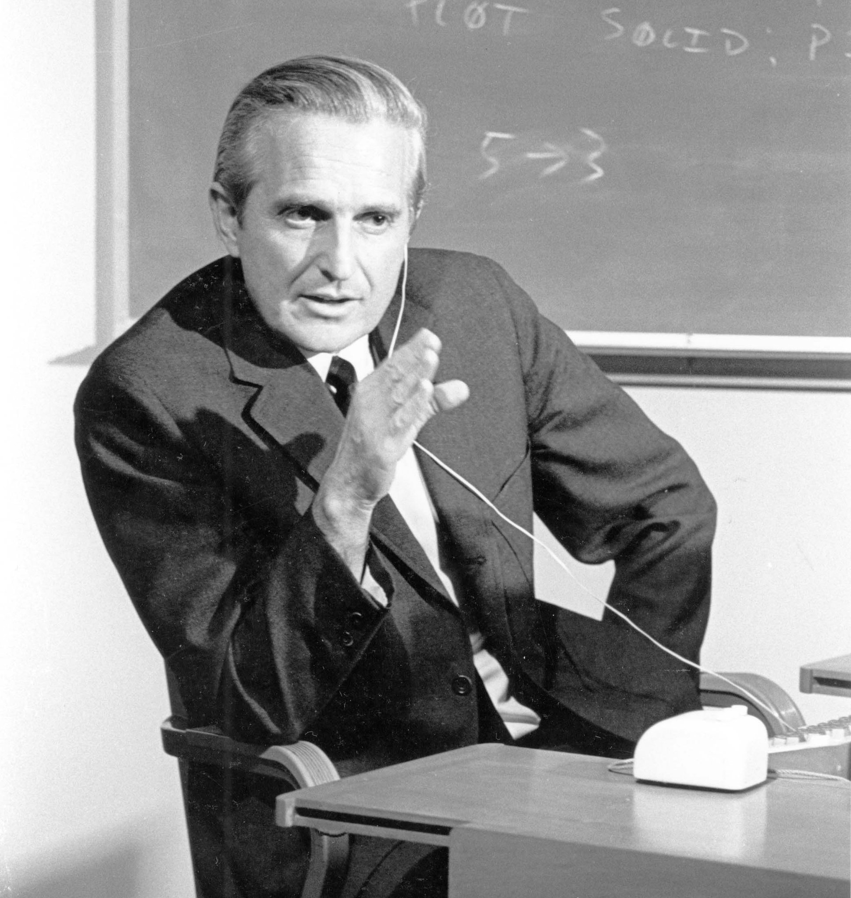
2-پدر GUI
داگلاس انگلبارت در سال 1948 مدرک خود را در رشته مهندسی برق گرفت و در سال 1955 دکترای خود را دریافت کرد. او می خواست روی چیزی کار کند که به نفع همه بشریت باشد. او مقاله بوش را به یاد آورد و شروع به فکر کردن در مورد راه هایی کرد که از طریق آنها می توان ماشینی ساخت که عقل انسان را تقویت کند. داگلاس ایده‌های خود را در مقاله‌ای با عنوان «افزایش هوش انسانی» منتشر کرد. در این مقاله، داگلاس استدلال کرد که رایانه‌های دیجیتال می‌توانند سریع‌ترین روش را برای «افزایش توانایی انسان برای نزدیک شدن به یک موقعیت مشکل پیچیده، به دست آوردن درک متناسب با نیازهای خاص خود، و به دست آوردن راه‌حل برای مشکلات» ارائه دهند.یکی از اولین نمونه‌های فرضی که او برای این فناوری توصیف کرد، طراحی یک ساختمان توسط یک معمار با استفاده از چیزی شبیه به نرم‌افزار گرافیکی مدرن CAD بود. این یک جهش بزرگ در تفکر برای سال 1962 بود. داگلاس و کارکنانش سال‌ها برای توسعه ایده‌ها و فناوری کار کردند که در نهایت با یک نمایش عمومی در مقابل بیش از هزار متخصص کامپیوتر در سال 1968 به اوج خود رسید.

Slide 6
3-مادر همه demo ها
نمایش انگلبارت یک چیز عجیب و غریب چند رسانه ای بود. این سطح از نمایش ضروری بود زیرا بسیاری از مفاهیم نمایش داده شده کاملاً جدید بودند. این سیستم NLS یا سیستم on-Line نامیده می شد، زیرا بین چندین رایانه نیز شبکه ای شده بود. سیستم نمایشگر مبتنی بر فناوری گرافیک برداری بود و می توانست متن و خطوط ثابت را در یک صفحه نمایش دهد. دست‌های داگلاس روی سه دستگاه ورودی را کار می‌کرد: یک صفحه‌کلید استاندارد به سبک ماشین تحریر، یک «صفحه‌کلید آکوردی» پنج کلیدی (ترکیب پنج کلید می‌تواند 2^5 یا 32 ورودی مجزا تولید کند که برای تمام حروف الفبا کافی است) و یک جعبه مستطیل شکل کوچک با سه دکمه نزدیک بالا که با سیم بلند به کامپیوتر متصل است. این ماوس بود که توسط خود داگلاس اختراع شد و توسط یکی از مهندسانش ساخته شد. برای کاربر نهایی، تقریباً شبیه به یک ماوس مدرن عمل می کرد. آزمایش کاربر نشان داد که ماوس طبیعی ترین راه برای دستکاری مکان نما روی صفحه است. این امر امروز نیز صادق است.

Slide 7
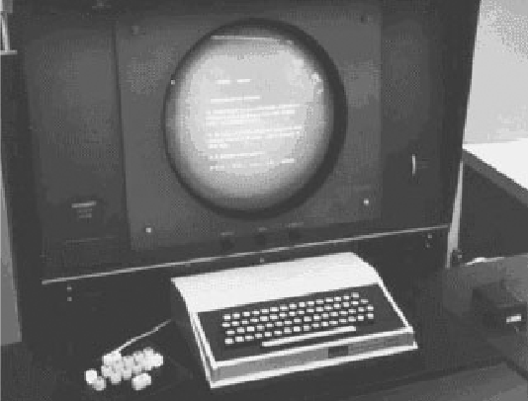
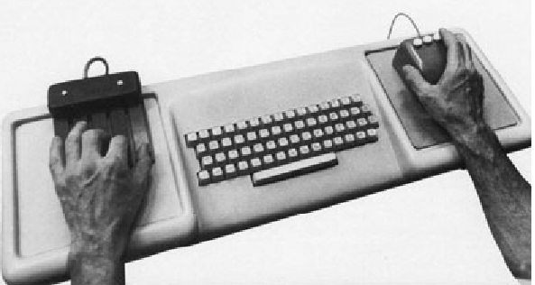
صفحه نمایش، صفحه کلید و ماوس سیستم on-Line
نمای نزدیک از صفحه کلید و ماوس

Slide 8
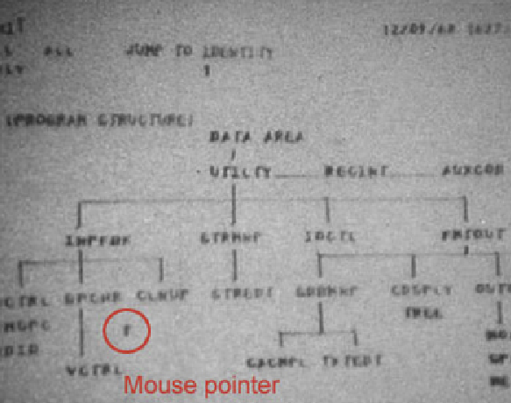
با اختراع ماوس، نشانگر ماوس اختراع شد که در این سیستم یک فلش به ارتفاع یک کاراکتر بود که مستقیماً به سمت بالا اشاره می کرد. تیم داگلاس آن را”BUG" نامید، اما این اصطلاح در استفاده مدرن باقی نماند. هنگامی که اشیاء انتخاب می شدند، “BUG"برای علامت گذاری این عمل نقطه هایی را روی صفحه می گذاشت. داگلاس و کارکنانش به کار روی این ایده های انقلابی ادامه می دادند تا زمانی که موسسه در سال 1989 به دلیل کمبود بودجه تعطیل شد. با این حال، هرگز پول کافی برای تبدیل این ایده ها به محصولات تجاری وجود نداشت. این کار توسط شرکتی انجام شد که اکثر مردم آن را با کاغذ مرتبط می کنند.

Slide 9
4-زیراکس پارک
نمایش داگلاس انگلبارت در سال 1968 بسیاری از مردم را شگفت زده کرد و بسیاری دیگر را تحت تأثیر قرار داد. زیراکس کامپیوتر خود را به نام ”ALTO" در سال 1973 اختراع کرد که به نوعی از نمایش انگلبارت الهام گرفته شده بود. Alto یک میکرو کامپیوتر نبود، مهمترین ویژگی آن صفحه نمایش آن بود که اندازه و جهت یک صفحه چاپ شده داشت و گرافیک پایینی داشت. . همچنین یک صفحه کلید و یک نسخه مدرن از ماوس Englebart، با سه دکمه، داشت. مکان نما ماوس خود به یک تصویر بیت مپ تبدیل شد و برای اولین بار شکل فلش مورب را که امروزه می شناسیم به خود گرفت و همچنین بسته به کار انجام شده به اشکال دیگر تبدیل شد.

Slide 10
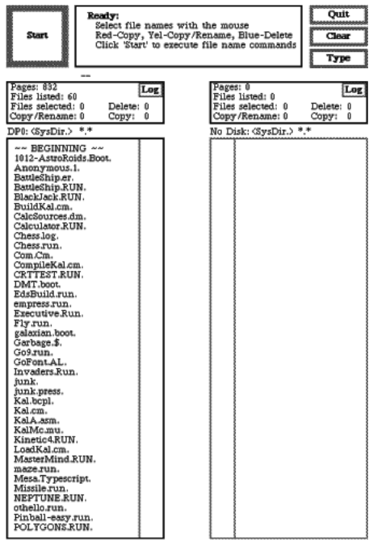
اولین نرم افزاری که برای Alto نوشته شده بود نسبتاً خام و فقط کمی گرافیکی بود. به عنوان مثال، مدیر فایل فهرست‌های دایرکتوری را در دو ستون که با کادر احاطه شده‌اند نمایش می‌دهد، اما هیچ «پنجره‌ای» همانطور که امروز می‌شناسیم وجود نداشت. یک واژه‌پرداز گرافیکی به نام Bravo ساخته شد که می‌توانست فونت‌ها و اندازه‌های متن مختلف را همزمان روی صفحه نمایش دهد، اما رابط کاربری کمی متفاوت با منوها در پایین به جای بالا داشت. (نویسنده براوو، چارلز سیمونی، در نهایت به مایکروسافت می‌پیوندد و کار خود را به‌عنوان Word اصلی برای DOS بازسازی می‌کند.) یک ویرایشگر گرافیکی با بیت مپ وجود داشت که بسیار شبیه به Paintامروز کار می‌کرد، اما آن نیز رابط کاربری متفاوتی داشت . محققان PARC متوجه شدند که آنچه نیاز است یک رابط کاربری ثابت برای برنامه‌های جدید است و برای تحقق آن باید یک محیط توسعه کد بصری کاملاً جدید اختراع شود. این اسمال تاک، اولین رابط کاربری گرافیکی مدرن بود.

Slide 11
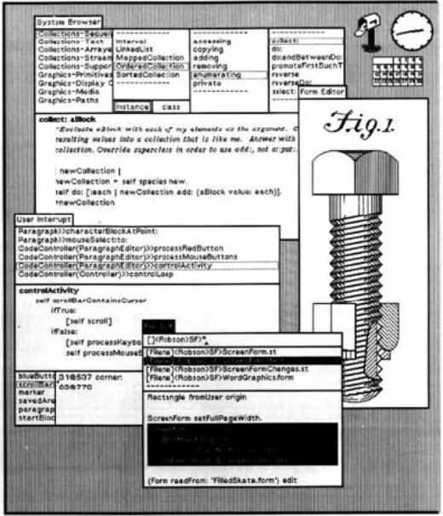
1-4 -Smalltalk
اسمال‌تاک به‌عنوان یک زبان برنامه‌نویسی و محیط توسعه به‌قدری آسان برای استفاده در نظر گرفته شد که کودک می‌توانست آن را بفهمد، و از بسیاری جهات در این هدف موفق بود. Smalltalk اولین زبان برنامه نویسی شی گرا در جهان بود، محیط توسعه Smalltalk رابط کاربری بود که برنامه های Smalltalk در آن اجرا می شد و بسیاری از مفاهیم رابط کاربری گرافیکی مدرن را معرفی کرد. برای اولین بار در حدود سال 1974 شکل گرفت و به طور مداوم به روز و ارتقا یافت. SmallTalk یک محیط توسعه گرافیکی بود (مانند یک IDE بصری مدرن)، اما همچنین محیطی بود که تحت آن اجرا می شد. انگار مایکروسافت ویژوال استودیو را به عنوان یک برنامه واحد که خودش ویندوز بود توسعه داده بود.
توسعه SmallTalk و محیط GUI

Slide 12
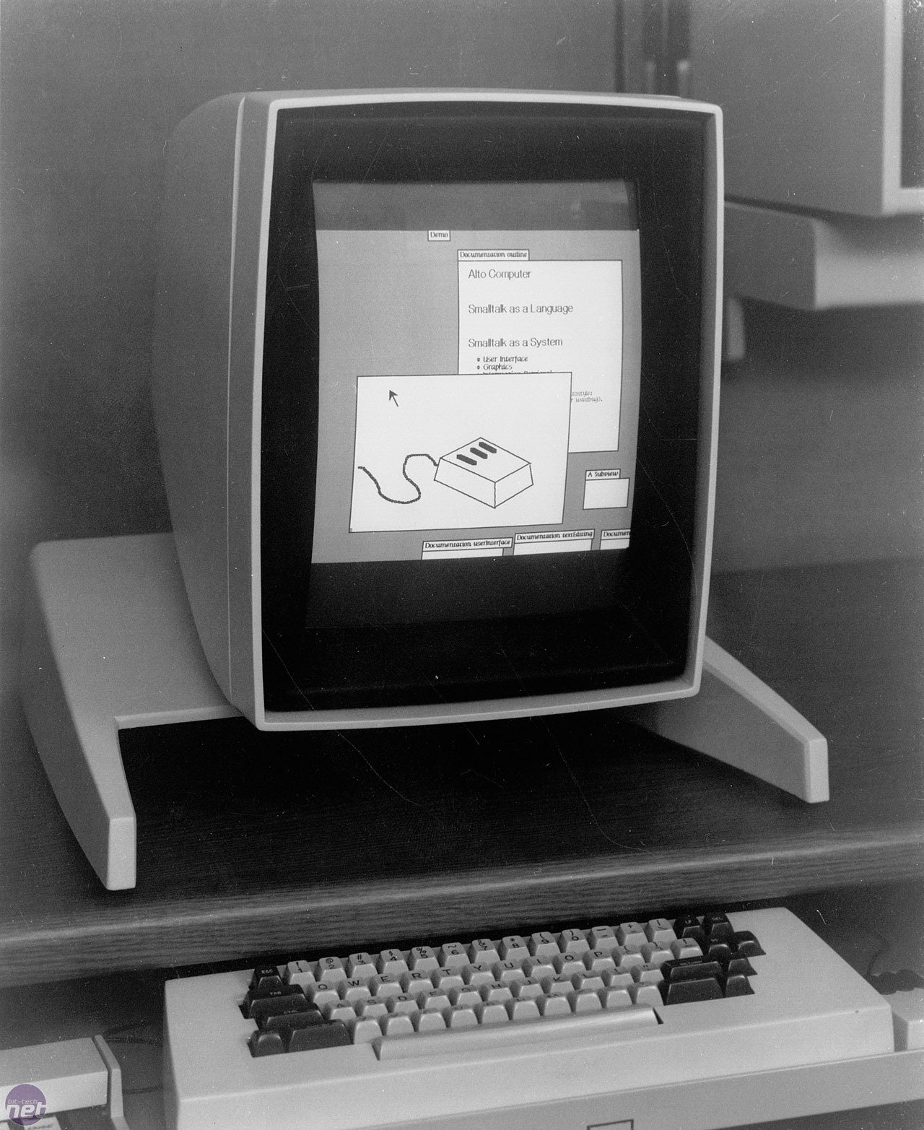
مفهوم "آیکون ها" نیز در این زمان ابداع شد - نمایش های نمادین کوچکی از برنامه ها یا اسنادی که می توان روی آنها کلیک کرد تا آنها را اجرا یا دستکاری کرد. منوهای بازشو نیز در همان زمان اختراع شدند - کاربر روی یکی از دکمه‌های ماوس کلیک می‌کرد و منوهای گرافیکی سلسله مراتبی بر اساس وظیفه در دست، در آخرین موقعیت مکان‌نمای ماوس ظاهر می‌شد. همچنین برای اولین بار نوارهای اسکرول، دکمه های رادیویی و کادرهای گفتگو ظاهر شدند.
ترکیبSmalltalk و Alto اساساً یک رایانه شخصی مدرن با رابط کاربری گرافیکی بسیار شبیه به آنچه امروز استفاده می کنیم بود. ALTO شبکه‌ای داشت و می‌توانست ایمیل بفرستد و از یکدیگر دریافت کند، و برای یک محیط اداری ایده‌آل به نظر می‌رسید.

Slide 13
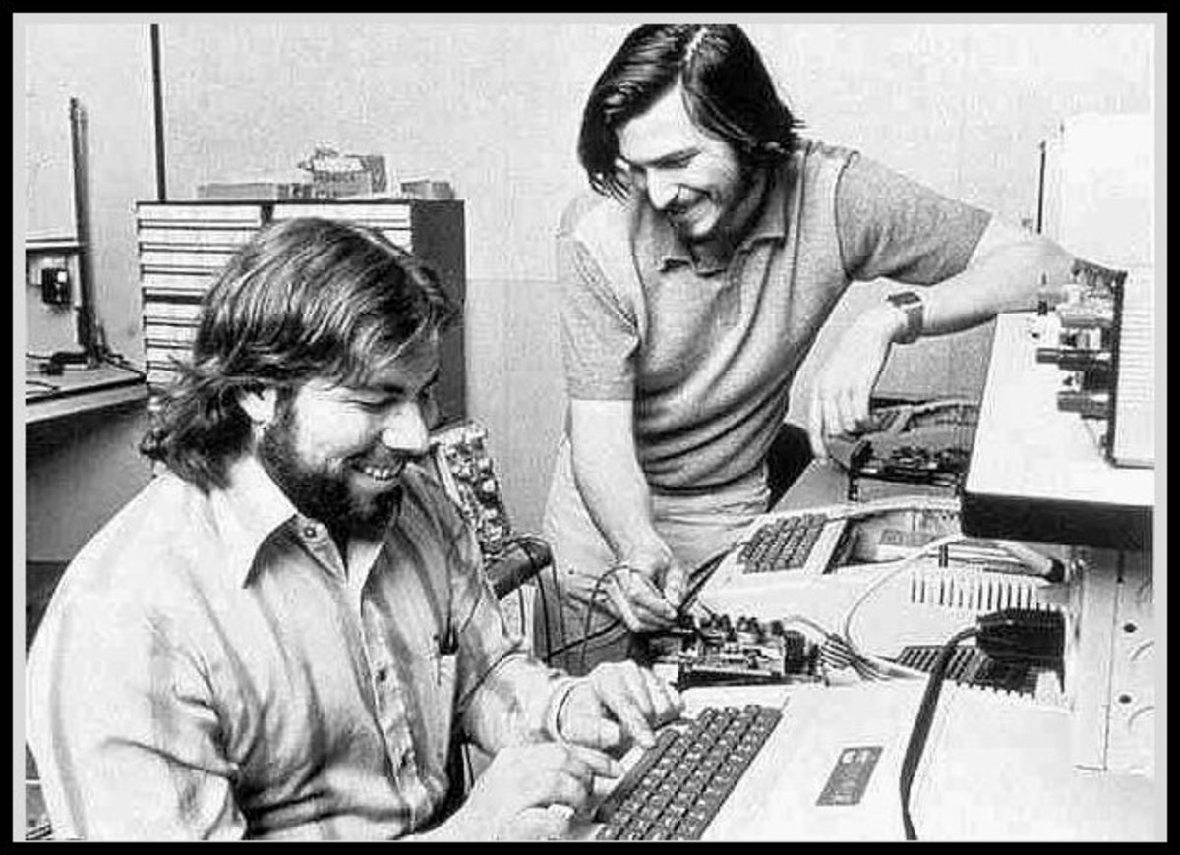
5-apple
مهمترین این پیشگامان رابط کاربری گرافیکی استارت آپ کوچکی بود که در سال 1976 توسط استیو جابز و استیو وزنیاک در یک گاراژ تأسیس شد که Apple Computer نام داشت. اپل، Apple IIبسیار محبوبی را ساخته بود که هم متن و هم گرافیک را نمایش می داد، اما یک رابط خط فرمان سنتی داشت. بسیاری از مهندسان سابق زیراکس PARC مشاغل جدیدی با اپل پیدا کردند و در صدد بازسازی کار خود در Alto و Smalltalk شدند.
Apple II ، وازنیک و جابز

Slide 14
5-1-Lisa
کار بر روی نسل بعدی رایانه لیسا اپل، که زندگی خود را به عنوان یک رایانه خط فرمان مبتنی بر متن سنتی برای استفاده تجاری آغاز کرده بود، با هجوم افراد PARC متحول شد. استیو جابز زمانی که کارمندانش یک تور بزرگ برای او از تأسیسات PARC ترتیب دادند، به رابط کاربری گرافیکی روی آورد. لیسا از این پس تبدیل به یک کامپیوتر گرافیکی می‌شود، اما طراحی رابط هنوز به شکلی دقیق مشخص نشده بود. تیم لیسا در نهایت روی یک رابط مبتنی بر نماد مستقر شد که در آن هر نماد یک سند یا یک برنامه را نشان می‌داد و اولین نوار منوی کشویی را ایجاد کرد که در آن همه منوها در خط بالای صفحه ظاهر می‌شدند. دیگر نوآوری‌های تیم Lisa شامل ایده علامت‌گذاری در کنار آیتم‌های انتخابی منو و مفهوم میانبرهای صفحه کلید برای پرکاربردترین دستورات منو بود. از آنجایی که رابط حداقل به دو عمل برای هر نماد (انتخاب و اجرا) نیاز داشت، مفهوم دوبار کلیک برای ارائه این قابلیت ابداع شد. دوبار کلیک کردن بعداً به روشی استاندارد برای همه رابط‌های گرافیکی برای راه‌اندازی یک برنامه تبدیل می‌شود. رابط کاربری لیسا مفاهیم رابط کاربری گرافیکی دیگری را ابداع کرد که ما هنوز از آنها استفاده می کنیم. کار بر روی لیسا در سال 1979 آغاز شد اما کامپیوتر تا سال 1983 منتشر نشد.با وجود ویژگی های پیشرفته آن، برچسب قیمت 10000 دلار آمریکا و دشواری نوشتن نرم افزار برای دستگاه جدید فروش را محدود کرد.

Slide 15
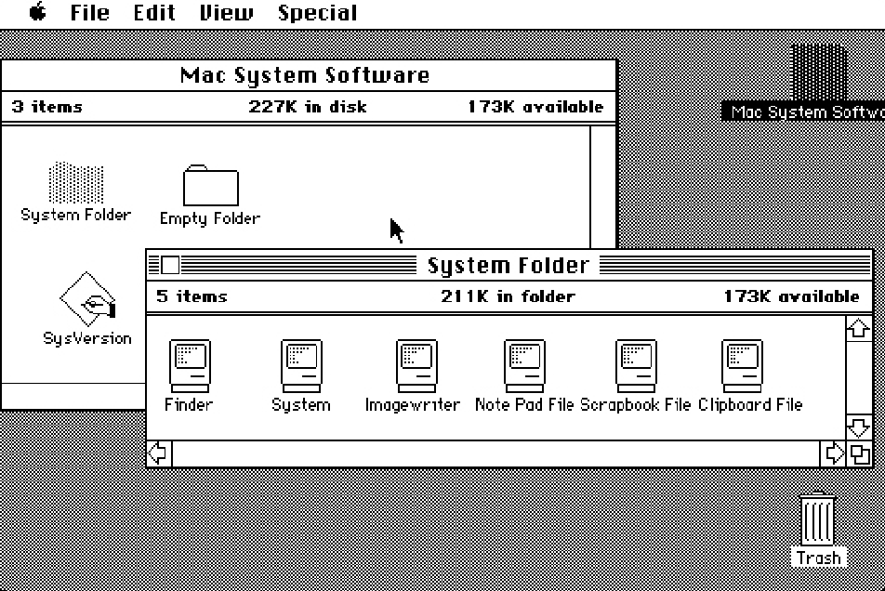
5-2-Macintosh
یک نسخه ارزان قیمت از Lisa مورد نیاز بود و این وظیفه به عهده خود استیو جابز افتاد. پروژه مکینتاش او با انتقال به یک صفحه نمایش تک رنگ کوچک 9 اینچی (512 در 384 پیکسل) ، تنها 128 کیلوبایت حافظه، بدون مولتی تسکینگ یا حتی امکان جابجایی وظایف بین بیش از یک برنامه و یک درایو فلاپی ، به هدف یک رایانه گرافیکی ارزان‌تر دست یافت. .این در سال 1984 به صورت نمایشی به جهان معرفی شد و به قیمت 2495 دلار آمریکا فروخته شد. اکثر ویژگی‌های رابط کاربری گرافیکی Lisa را حفظ کرد و حتی برخی از کدهای سطح پایین آن را به اشتراک گذاشت، اما خود نرم‌افزار عامل از ابتدا نوشته شده بود تا در فضای کوچک حافظه جای بگیرد.
سیستم مکینتاش 1

Slide 16
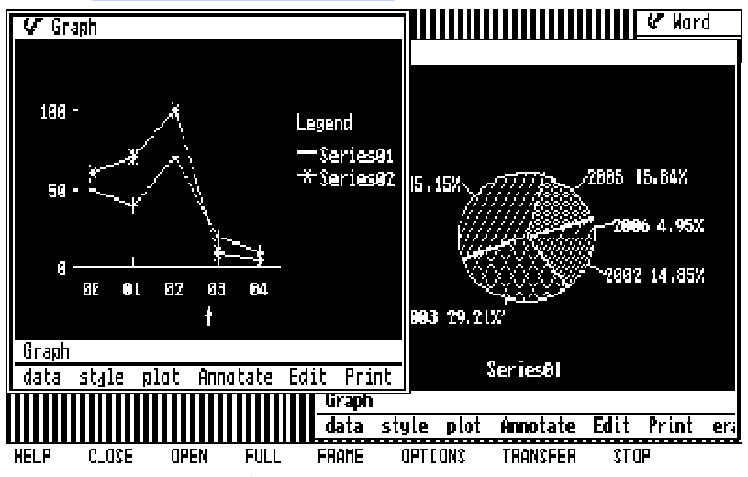
6 - سایر رابط‌های کاربری گرافیکی در دهه 1980
VisiOn6-1-
در این زمان بیش از یک شرکت به جز اپل روی رابط های کاربری گرافیکی برای رایانه های شخصی کار می کردند. VisiCorp، سازنده اولین صفحه گسترده VisiCalc، روی یک رابط گرافیکی برای رایانه های شخصی IBM کار می کرد. در سال 1983 با نام VisiOn منتشر شد، اما قیمت بسیار بالا (1495 دلار آمریکا به تنهایی برای نرم افزار) و سخت افزار مورد نیاز برای آن زمان (PC-XT با هارد دیسک، 512 کیلوبایت حافظه و ماوس) آن را از فروش بزرگ دور نگه داشت. علاوه بر این، حالت گرافیکی تک رنگ داشت و بسیار بیشتر از سایر رابط‌های گرافیکی مبتنی بر متن بود. به عنوان مثال، به هیچ وجه از آیکون ها استفاده نمی کرد و کاربر را ملزم می کرد برای شروع برنامه ها یا کار با اسناد، روی برچسب های متنی کلیک کند. مانند Alto، Lisa و Macintosh از فونت های متناسب با فاصله استفاده نمی کرد. در عوض، همه کاراکترها دارای عرض ثابت بودند. حتی فلش نشانگر مورب را رها کرد و با یک فلش عمودی به سال 1968 بازگشت!

Slide 17
6-2- Windows 1.0
به طور کلی، VisiOn بد و شکست خورده بود، اما صرفاً اعلام آن، بیل گیتس را الهام بخشید تا محصولی رقیب ارائه دهد، که در ابتدا با عنوان "Interface Manager" نامگذاری شد، اما بعداً به ویندوز تا حدودی آشناتر تغییر نام داد. زمانی که در سال 1985 منتشر شد، رنگی بود و تمام ویژگی‌های رابط کاربری گرافیکی معمول، مانند نوارهای اسکرول، ویجت‌های کنترل پنجره، و منوها را داشت، اگرچه به جای نوار منوی واحد مانند Lisa و Macintosh، هر برنامه دارای منوی خاص خود بود. بار. مایکروسافت یکی از اولین توسعه دهندگان شخص ثالث برای مکینتاش بود و در واقع از مدل های بتا اولین مک قبل از عرضه در جهان استفاده کرد. بدون شک این امر بر جهت نسخه های بعدی ویندوز تأثیر گذاشت.

Slide 18
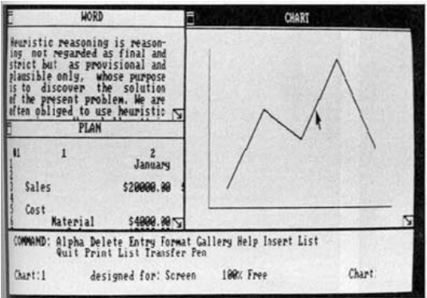
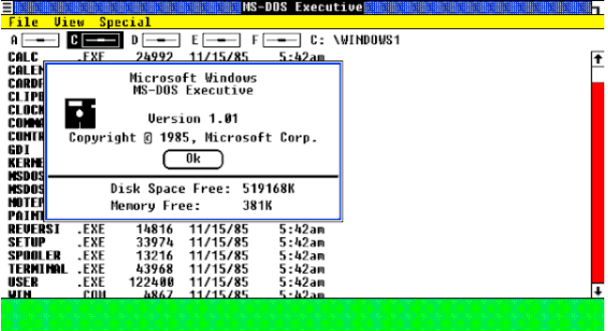
نمونه اولیه ویندوز، در حدود 1983.
Windows 1.01

Slide 19
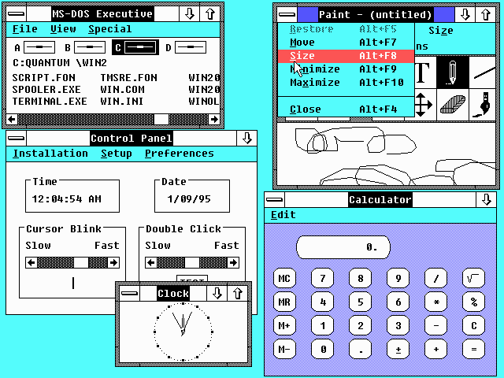
6-3-windows 0.2
خود ویندوز در اواخر سال 1987 به نسخه 2.0 به‌روزرسانی شد و رویکرد پنجره‌های کاشی‌شده را کنار گذاشت و به نفع روش همپوشانی که اکنون سنتی است. این نسخه به همراه نرم‌افزار بهبودی که توسط HP به نام NewWave فروخته شد، باعث شد اپل از مایکروسافت به دلیل ظاهر و احساس رابط کاربری گرافیکی شکایت کند. اپل در نهایت این پرونده را باخت، اگرچه HP قبلاً NewWave را از بازار خارج کرده بود.

Slide 20
6-4-NeXTSTEP
سال 1988 شاهد انتشار NeXTSTEP، رابط کاربری گرافیکی و سیستم عامل جدید برای کامپیوتر NeXT استیو جابز بود که اولین پروژه بزرگ او پس از ترک اپل در سال 1985 بود. نماد "X" برای نشان دادن یک ویجت پنجره بسته، و ایده یک نوار منوی عمودی در گوشه سمت چپ بالا را معرفی کرد، که همچنین می تواند در هر نقطه "داخل" شود تا کاربر بتواند منوهای خاصی را در هر زمانی ترک کند. نقطه روی صفحه نمایش NeXTSTEP همچنین دارای یک Dock بود که در هر طرف صفحه قرار داشت (اما پیش فرض در سمت راست بود).

Slide 21
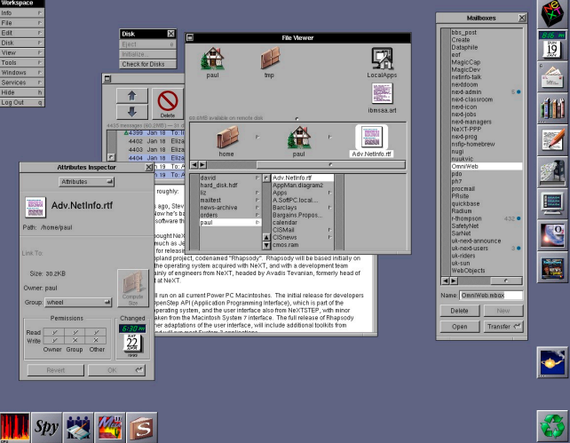
نسخه جدید NeXTSTEP. از آنجایی که روی سخت‌افزار سفارشی گران‌قیمت NeXT کار می‌کرد، می‌توانست به‌طور پیش‌فرض حالت صفحه‌نمایش با وضوح بسیار بالاتر را طلب کند.

Slide 22
6-5-X
درست قبل از پایان دهه 1980، رابط‌های کاربری گرافیکی جدید در ایستگاه‌های کاری یونیکس تولید شده توسط AT&T و Sun (Open Look) و DEC ظاهر شدند. اینها بر روی یک معماری پنجره‌ای تحت شبکه به نام X اجرا می‌شدند که بعداً پایه‌ای برای رابط‌های کاربری گرافیکی در لینوکس خواهد بود. اینها رابط‌های کاربری گرافیکی ساده‌ای بودند که سعی می‌کردند ظاهر مایکروسافت ویندوز را تقلید کنند، اما همچنان اجازه دسترسی به قدرت پوسته یونیکس زیر آن را می‌دادند. X همچنین یک ایده جدید رابط کاربری گرافیکی را معرفی کرد که در آن صرفاً حرکت مکان‌نمای ماوس بر روی یک پنجره به طور خودکار آن را فعال می‌کند و به کاربر اجازه می‌دهد تا شروع به تایپ در آن کند. هدف طراحی اولیه سیستم پنجره ایکس (که در سال 1984 در MIT اختراع شد) صرفاً ارائه چارچوبی برای نمایش چندین پوسته فرمان و یک ساعت روی یک مانیتور ایستگاه کاری بزرگ بود. فلسفه X این بود که «سیاست و مکانیسم را از هم جدا کند» که به این معنی بود که درخواست‌های گرافیکی و پنجره‌ای اولیه را رسیدگی می‌کرد، اما ظاهر کلی رابط را به برنامه فردی واگذار کرد.

Slide 23
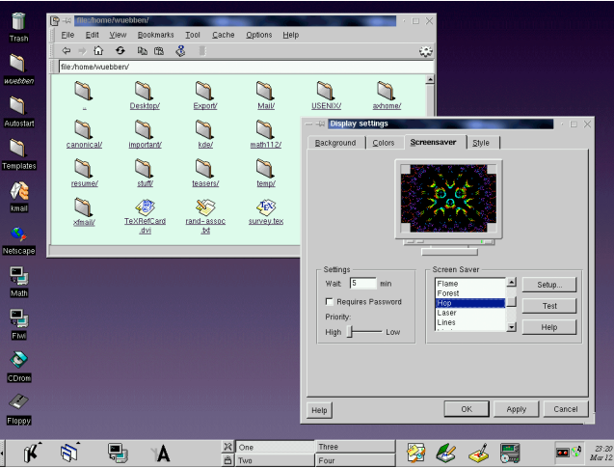
برای ارائه یک رابط سازگار، لایه دوم کد به نام "مدیر پنجره" در بالای سرور X Window مورد نیاز بود. مدیر پنجره ایجاد و دستکاری ویندوز و ویجت های پنجره را مدیریت می کرد، اما یک رابط کاربری گرافیکی کامل نبود. لایه دیگری در بالای آن ایجاد شد که "محیط دسکتاپ" یا DE نام داشت و بسته به فروشنده یونیکس متفاوت بود، به طوری که رابط Sun با SGI متفاوت به نظر می رسید. با ظهور کلون های رایگان یونیکس مانند لینوکس و FreeBSD در اوایل دهه 90، تقاضا برای یک محیط دسکتاپ رایگان و منبع باز مطرح شد. دو پروژه برجسته‌تر که این نیاز را برآورده کرد، تلاش‌های KDE و GNOME بودند که به ترتیب در سال‌های 1996 و 1997 آغاز شدند.
یک نسخه اولیه از K Desktop Environment یا KDE برای لینوکس و FreeBSD

Slide 24
7-دهه 1990 و پس از آن
با شروع دهه 90، دیگر پلتفرم‌های محاسبات شخصی به شدت از محبوبیت خود کاسته شد و تنها ویندوز و مکینتاش به عنوان بازماندگان جنگ‌های رابط کاربری گرافیکی باقی ماندند. Digital Research فروش GEM را در سال 1989 متوقف کرد و چند سال بعد این شرکت توسط Novell خریداری شد. آتاری فروش خط ST خود را در سال 1993 متوقف کرد، همان سالی که NeXT فروش سخت افزار خود را متوقف کرد تا کاملاً روی سیستم عامل تمرکز کند - آنها در سال 1997 توسط اپل خریداری شدند. Commodore در سال 1994 ورشکست شد. آرتور، بخشی از سیستم عامل RISC در Acorn کامپیوتر، تا سال 1998 به فروش خود ادامه داد.

Slide 25
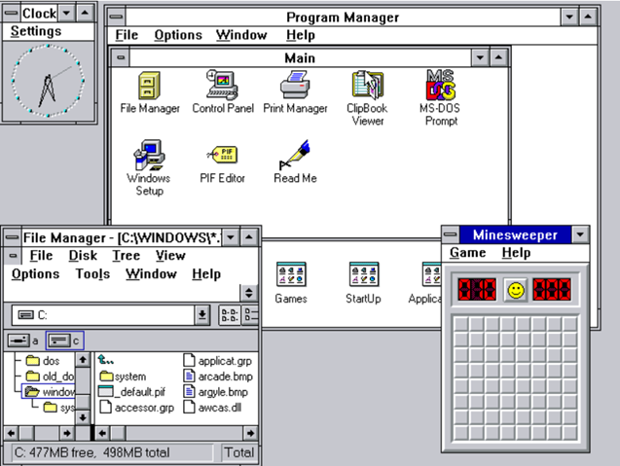
7-1-windows
ویندوز با انتشار نسخه 3.0 در سال 1990 و 3.1 در سال 1992 به سطح بی‌سابقه‌ای از محبوبیت رسید. در حالی که هنوز بسیاری از ویژگی‌های مکینتاش (مانند مدیریت فایل مبتنی بر آیکون) را نداشت، واضح بود و آیکون‌های خوبی داشت. میلیون ها نسخه فروخته شد. انتشار ویندوز 95 برتری مایکروسافت را در فروش رابط کاربری گرافیکی تثبیت کرد و به یکی از محبوب ترین برنامه های تمام دوران تبدیل شد.
ویندوز 3 اولین رابط کاربری گرافیکی محبوب در رایانه شخصی بود.

Slide 26
7-2-BeOs
علیرغم این یکسان سازی ظاهری رابط های نرم افزاری، هنوز جایی برای نوآوری وجود داشت. ویندوز 95 مفهوم منوی استارت را معرفی کرد که از آن می‌توان همه برنامه‌ها را راه‌اندازی کرد و نوار وظیفه که در آن همه برنامه‌های در حال اجرا می‌توانستند بین آنها جابجا شوند. BeOS که در سال 1995 به عنوان بخشی از رایانه BeBox و در سال 1998 به عنوان یک سیستم عامل برای رایانه شخصی معرفی شد، ایده "گروه بندی نوار وظیفه" را معرفی کرد که در آن وظایف بر اساس نوع برنامه مرتب می شدند، بنابراین هر سند بارگیری شده در یک پردازشگر کلمه می تواند در یک منوی فرعی در زیر آن واژه پرداز. BeOS همچنین به ایده نوار عنوان Smalltalk مانند اضافه کرد و به کاربر اجازه داد آن را در امتداد بالای پنجره به چپ یا راست حرکت دهد تا برنامه‌های پس‌زمینه همچنان قابل مشاهده باشند.

Slide 27
7-3-Mac OS X and Aqua
اپل نیز ثابت نماند و رابط کاربری گرافیکی جدید به نام Aqua را برای سیستم عامل جدید خود Mac OS X توسعه داد که خود نتیجه ادغام با NeXT و در هسته آن نسخه جدید NeXTSTEP بود. آکوا ایده یک رابط کاربری گرافیکی را معرفی کرد که در آن هر پنجره دو بافر در حافظه قرار می گرفت، به طوری که هر گونه ترسیم مجدد در خارج از صفحه رخ می دهد و قابل مشاهده نیست (همان ترفند «حرکت پنجره Finder بر روی سند Microsoft Word» را در OS X و مهم نیست که چشمان شما چقدر سریع است، ترسیم مجدد را نخواهید دید).آکوا همچنین چندین ویژگی جالب مانند کشش و فشرده شدن پنجره‌ها را به حداقل رسانده و مفهوم «ورقه‌ها» را معرفی کرده است که در آن کادر محاوره‌ای به نظر می‌رسد که مستقیماً از برنامه پیوست آن بزرگنمایی می‌کند. در آخرین نسخه OS X اپل، ویژگی جدیدی به نام Expose با بزرگ کردن و کوچک کردن پنجره‌های باز شده هر برنامه به منظور قرار دادن همه آنها در یک صفحه، تغییر جدیدی در تغییر برنامه ایجاد کرد.

Slide 28
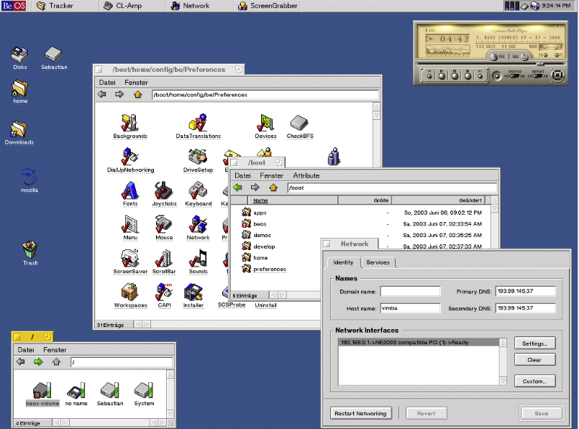
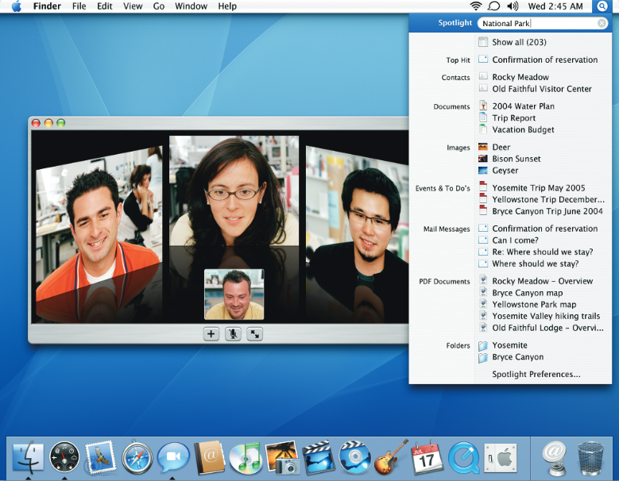
BeOS مفاهیم جدیدی را در مدیریت رابط کاربری گرافیکی معرفی کرد.
سیستم عامل مک با انتشار OS X 10.0 چهره کاملی را به دست آورد.

Slide 29
8-نتیجه گیری
تاریخچه توسعه رابط کاربری گرافیکی داستانی طولانی و پیچیده است. در حالی که یافتن افرادی مانند داگلاس انگلبارت و آلن کی که سهم بزرگی در پیشرفت وضعیت این صنعت داشته باشند، آسان است، اما حقیقت داستان این است که رابط کاربری گرافیکی توسط افراد مختلف در مدت زمان طولانی توسعه داده شده است. گفتن اینکه "اپل رابط کاربری گرافیکی را اختراع کرد" یا "اپل این ایده را از PARC حذف کرد" بسیار ساده است، اما گفتن اینکه "Xerox رابط کاربری گرافیکی را اختراع کرد" به همان اندازه است. در واقع هر تیم به طور آزادانه از تمام رابط‌های کاربری گرافیکی که در گذشته ایجاد شده بودند وام گرفت، مشارکت‌های منحصر به فرد خود را اضافه کرد و راه را برای تیم‌های دیگر برای پیشرفت در آینده هموار کرد.
بسیاری از مردم رابط کاربری گرافیکی را راکد می‌دانند و از نظر دسک‌تاپ، ویندوز، ماوس، نمادها و مفهوم اشاره‌گر با نسخه اصلی لیزا در سال 1983 تفاوت کمی دارد. و پروژه های آینده این آشنایی را تقویت کردند. با این حال، با توجه به عمر بسیار طولانی رابط کاربری گرافیکی از ابتدایی‌ترین ابتدایی‌اش، و با توجه به اینکه فروش رایانه‌های شخصی تنها در اواسط دهه 1990 به طور تصاعدی افزایش یافت، احتمالاً دقیق‌تر است که رابط کاربری گرافیکی را به عنوان یک تکامل آهسته به سمت یک رابط ایده‌آل در نظر بگیریم. در حالی که برخی تلاش‌ها (مانند نسخه نمایشی Sun's Looking Glass و پروژه تحقیقاتی رابط کاربری سه بعدی مایکروسافت) برای تغییر اساسی نحوه تعامل ما با رابط کاربری گرافیکی انجام شده است، شانس این نوع تغییرات باعث می‌شود که راه خود را به GUIهای اصلی تبدیل کنند. با این حال، همانطور که منتظر نسخه‌های Longhorn و آینده Mac OS X هستیم، می‌توانیم ببینیم که اگرچه بسیاری از عملکردهای اصلی رابط کاربری گرافیکی از اولین شروع آن بدون تغییر باقی مانده است، پتانسیل افزودن ویژگی‌ها و حالت‌های تعاملی جدید نامحدود است.

Slide 30
منبع
از مقاله A history of the GUI از Jeremy Reimer در سال 2005

